Slide 1
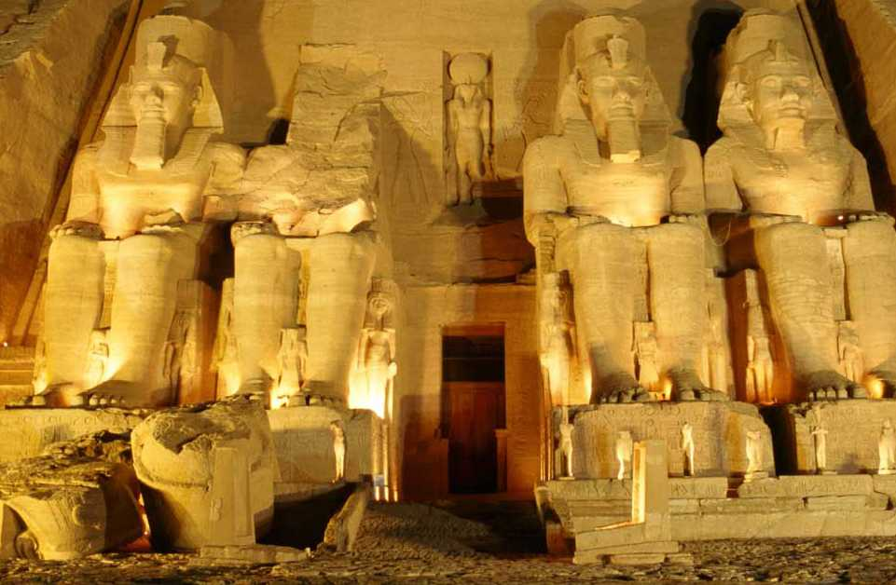
Религия древних египтян

Slide 2
Каковы особенности древнеегипетской религии?

Slide 3
Жрецы служители богов

Slide 4
В древнеегипетском храме

Slide 5
Бог солнца Ра в образе сокола

Slide 6
Богиня Хатор и бог солнца Ра

Slide 7
Бог Осирис правитель Египта. Научил египтян строить плотины, дал им справедливые законы, обучил наукам. Царь и судья в «стране мёртвых».

Slide 8
Бог Гор сын Осириса. Покровитель земных фараонов.

Slide 9
Богиня Исида. Жена Осириса и мать Гора.

Slide 10
Бог Тот. Научил людей писать, бог мудрости, покровитель врачей и магов.

Slide 11
Бог Анубис.

Slide 12
Обряд.

Slide 13
Жрец в маске Анубиса, бальзамирующий тело усопшего.

Slide 15
Особенности древнеегипетской религии:
Культ животных. Наиболее почитаемые: бык, корова, баран, змея, крокодил, кошка, лев, шакал, сокол.
Изображение богов в облике человека, но с головой животного: Тот – с клювом ибиса, Сехмет – богиня войны с головой львицы.
Многобожие. Главный бог Амон-Ра, бог солнца; Хапи – бог Нила; Сет – бог – пустыни; Осирис – бог растительности; Исида – богиня плодородия.

Slide 16
Домашнее задание:
Параграф 10, пересказ, вопросы.

Slide 17
Спасибо за урок!

